Slide 1




Белорусский государственный университет информатики и радиоэлектроники
Основы конструирования программ
Преподаватель: Меженная Марина Михайловна
к.т.н., доцент,
доцент кафедры инженерной психологии и эргономики
а 609-2
mezhennaya@bsuir.by
Кафедра инженерной психологии и эргономики

Slide 2

Курсовая работа по дисциплине
«Основы конструирования программ»:
общая информация
Когда пишем курсовую работу? – во втором семестре
Как проходит подготовка курсовой работы в течение семестра? – в режиме консультаций (в расписании предмета ОКП не будет).
В течение первых 2-х недель второго семестра будут назначены консультации и выданы задания с темами под роспись.
Далее можно приходить в выделенные для консультаций часы для уточнения возникающих вопросов.
Меженная М.М.

Slide 3
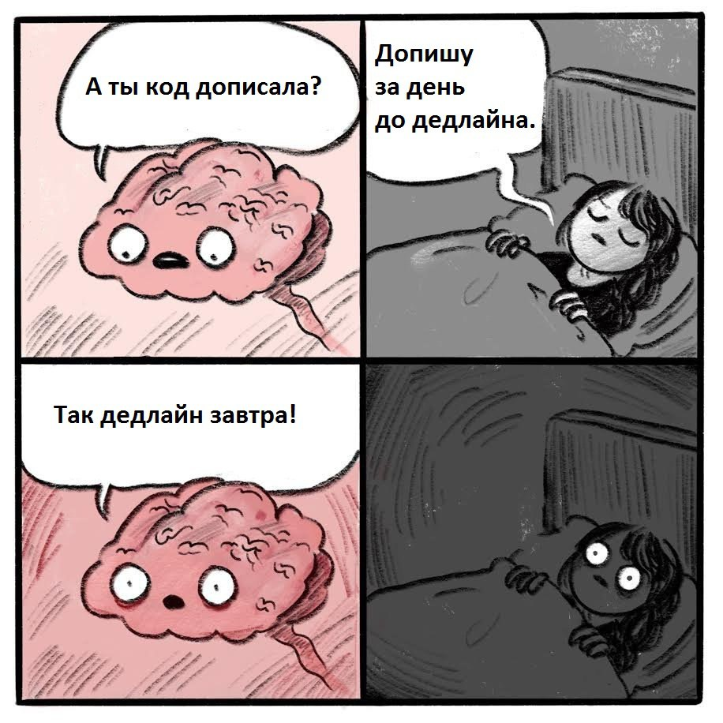
Курсовая работа по дисциплине
«Основы конструирования программ»:
общая информация
Когда нужно сдать курсовую работу?
– до первого экзамена
(иначе – не допуск).
График защиты курсовых работ
будет сформирован за месяц до
экзаменов и доведен до сведения
старост.
Меженная М.М.

Slide 4
Курсовая работа по дисциплине
«Основы конструирования программ»:
общая информация
Как оценивается курсовая работа?
От 4 до 10 баллов,
оценка по курсовой работе суммируется с оценками по экзаменам и учитывается при расчете стипендии для студентов бюджетной формы обучения.
Меженная М.М.

Slide 5
Курсовая работа по дисциплине
«Основы конструирования программ»:
общая информация
Как проходит защита курсовой работы?
1 этап – Вы лично демонстрируете работу программы на своем ноутбуке (во избежание проблем совместимости версий и т.д.)
2 этап – показываете аккуратно оформленную распечатанную пояснительную записку (вкладывать лист-задание обязательно!)
3 этап – code review (просмотр кода), отвечаете на вопросы по Вашему коду.
Диск с программой НЕ НУЖЕН.
Меженная М.М.

Slide 6
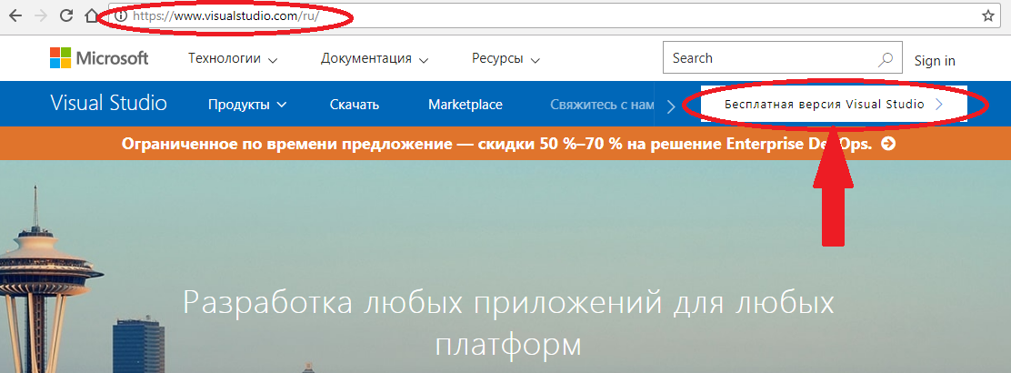
Скачиваем и устанавливаем Microsoft Visual Studio
Скачиваем официальную БЕСПЛАТНУЮ версию
Microsoft Visual Studio с сайта https://www.visualstudio.com/ru/
Microsoft Visual Studio Сommunity (2013/2015/2017)
Меженная М.М.

Slide 7
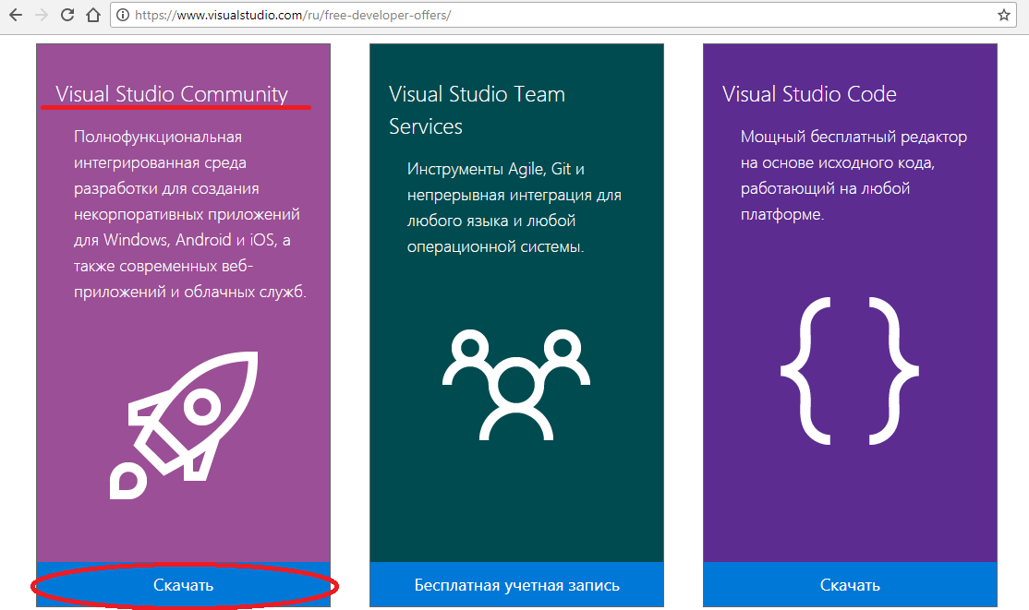
Скачиваем и устанавливаем Microsoft Visual Studio
Меженная М.М.

Slide 8
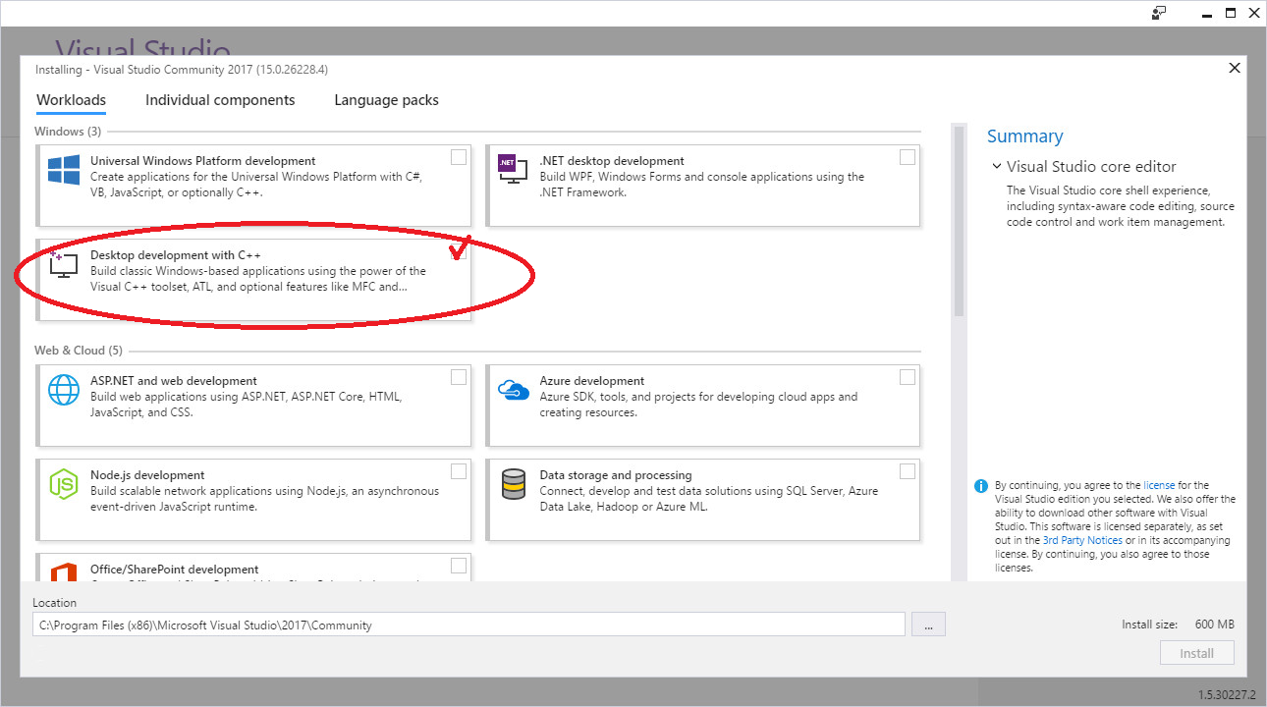
Скачиваем и устанавливаем Microsoft Visual Studio
Меженная М.М.

Slide 9
Скачиваем и устанавливаем Microsoft Visual Studio
На сайте microsoft создаем учетную запись и регистрируем Visual Studio с ее помощью. Иначе через 30 дней среда разработки в обязательном порядке заставит это сделать.
Меженная М.М.

Slide 10
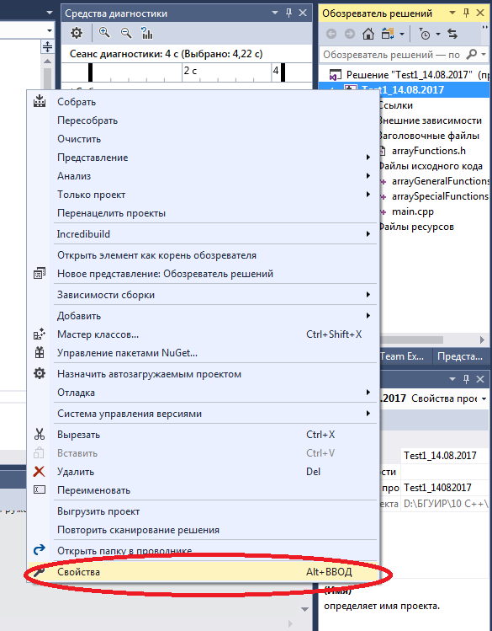
Как сделать, чтобы release-версия гарантированно запускалась на других ПК c Windows (без Visual Studio)

Slide 11
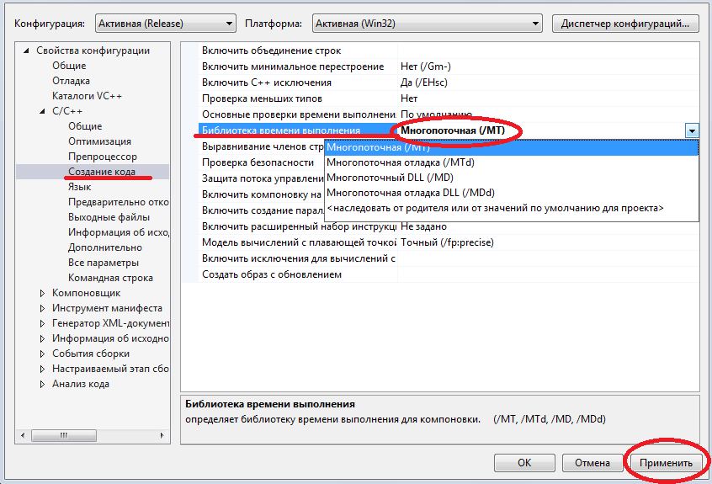
Как сделать, чтобы release-версия гарантированно запускалась на других ПК c Windows (без Visual Studio)
для релизной - /MT
(для отладочной версии /MTd)

Slide 12
Курсовая работа по дисциплине
«Основы конструирования программ»:
общая информация
Можно заранее прислать на предварительную проверку оформленную записку с листингом кода.
Рабочий проект с файлами кода Вашей программы присылать
не нужно, т.к. демонстрируете работу программы Вы лично.
Убедительная просьба присылать на проверку законченную (а не промежуточную) работу.
Защитить курсовую работу можно в процессе семестра, не дожидаясь официальных дат сдачи.
Меженная М.М.

Slide 13
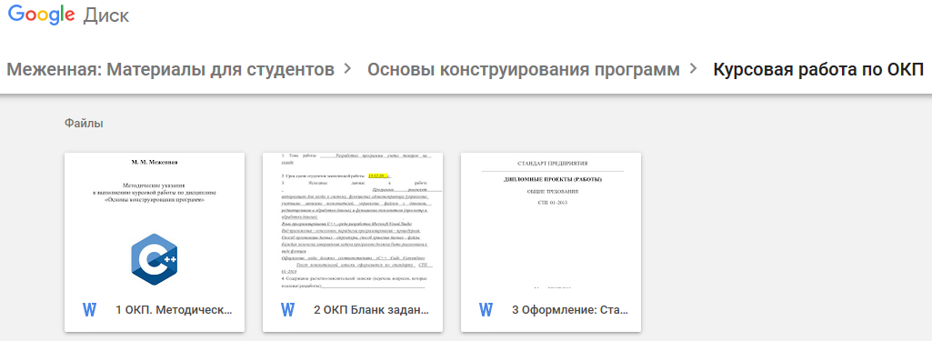
Где скачать материалы курса
для выполнения курсовой работы:
на моем гугл-диске bit.ly/1Oow7ij
Меженная М.М.

Slide 14
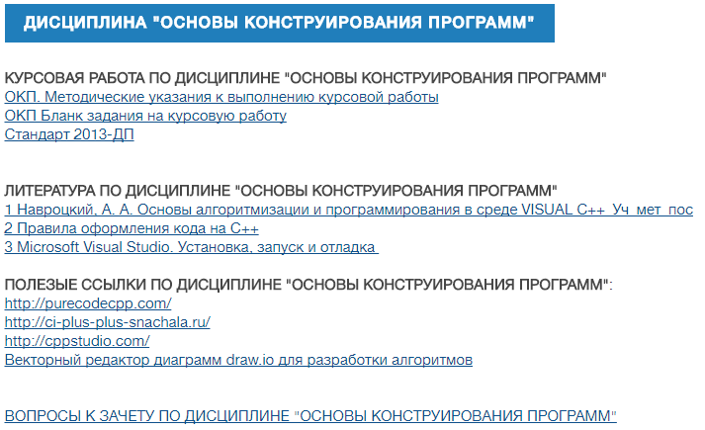
Где скачать материалы курса
для выполнения курсовой работы:
на моей персональной странице портала bsuir.by bit.ly/1jY3MaR
Меженная М.М.

Slide 15
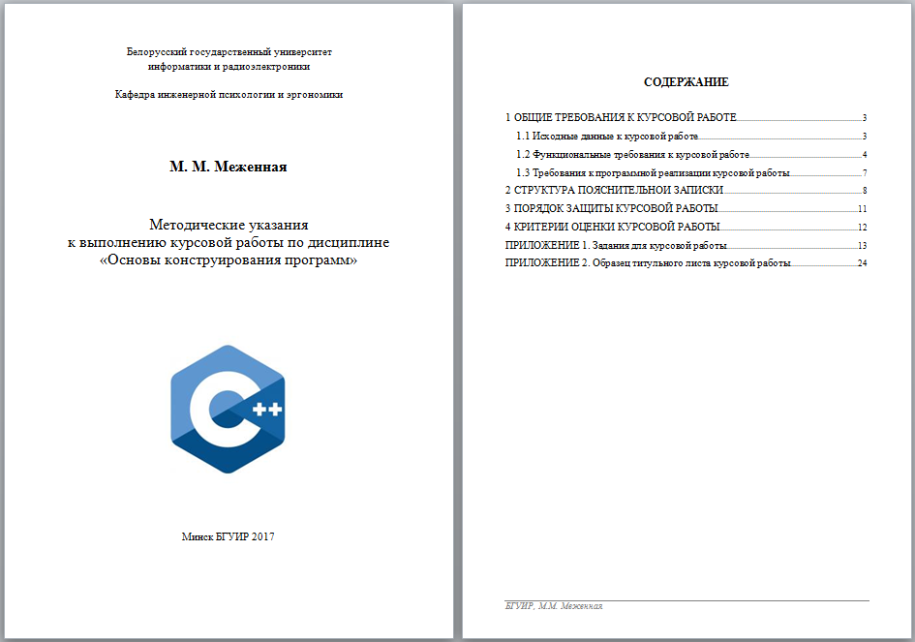
Вся информация по курсовой работе – см. в документе Методические указания к выполнению курсовой работы:
Меженная М.М.

Slide 16
Курсовая работа по дисциплине
«Основы конструирования программ»
Исходные данные к работе:
1. Тема курсовой работы выбирается из списка, приведенного в одноименном файле.
2. Язык программирования С++ (да, это критично, поэтому Java и C# не подойдут).
3. Среда разработки Microsoft Visual Studio версии 2010 и выше (нет, Builder использовать нельзя).
4. Вид приложения – консольное (сосредоточьтесь на чистом коде).
5. Парадигма программирования – процедурная (по согласованию с преподавателем допускается реализация программы в рамках объектно-ориентированной парадигмы программирования).
Меженная М.М.

Slide 17
Исходные данные к работе (продолжение):
6.Способ организации данных – структуры (struct) (либо поля соответствующих классов в случае объектно-ориентированного программирования).
7. Способ хранения данных – файлы (по согласованию с преподавателем допускается подключение баз данных).
8.Каждая логически завершенная задача программы должна быть реализована в виде функции (метода в случае объектно-ориентированного программирования).
9.Построение программного кода должно соответствовать правилам, определенным в документе «С++ Code Convention».
10.Текст пояснительной записки оформляется в соответствии со стандартом предприятия СТП 01–2013.
Меженная М.М.

Slide 18
Напутствие
Каждая курсовая работа, включая программную часть, должна быть уникальной, т.к. подразумевает индивидуальную работу над своим заданием (об уникальности вашей работы будут свидетельствовать соответствующие тематике имена переменных, констант, функций; комментарии; проработка исключительных ситуаций; добавление «своих» функциональных возможностей и др.).
Допускается использовать классы string и vector, библиотеку algorithm.
Меженная М.М.

Slide 19
Напутствие
Делайте резервные копии своей программы на случай неисправности Вашего ПК!
Используйте облачные технологии или внешние носители для резервного хранения информации!
Меженная М.М.

Slide 20
Функциональные требования к курсовой работе
Первым этапом работы программы является авторизация – предоставление прав доступа (не путать с регистрацией!). В рамках данного этапа необходимо считать данные из файла с учетными записями пользователей следующего вида:
login;
password;
role (данное поле служит для разделения в правах администраторов и пользователей).
После ввода пользователем своих персональных данных (логина и пароля) и сверки со считанной из файла информацией необходимо предусмотреть возможность входа в качестве администратора (в этом случае, например, role = 1) или в качестве пользователя (в этом случае, например, role = 0).
Меженная М.М.

Slide 21
Функциональные требования к курсовой работе
Если файл с учетными записями пользователей не существует, то необходимо программно создать его и записать учетные данные администратора.
Обратите внимание: регистрация новых пользователей при входе в систему не предусмотрена! Данную задачу выполняет администратор в режиме работы с учетными записями пользователей.
Меженная М.М.

Slide 22
Функциональные требования к курсовой работе
Вторым этапом работы программы является работа с данными, которые становятся доступными только после прохождения авторизации. Данные хранятся в отдельном файле и имеют вид, описанный подробно в каждом варианте к курсовой работе (информация о студентах, сотрудниках предприятия и т.д.).
Для работы с учетными записями и собственно данными должны быть предусмотрены два функциональных модуля: модуль администратора и модуль пользователя.
Меженная М.М.

Slide 23
Функциональные требования к курсовой работе
Модуль администратора включает следующие подмодули
(с указанием функциональных возможностей):
1.Управление учетными записями пользователей:
просмотр всех учетных записей;
добавление новой учетной записи;
редактирование учетной записи;
удаление учетной записи.
Меженная М.М.

Slide 24
Функциональные требования к курсовой работе
Модуль администратора включает следующие подмодули
(с указанием функциональных возможностей):
2.Работа с файлом данных:
создание файла;
открытие существующего файла;
удаление файла.
Меженная М.М.

Slide 25
Функциональные требования к курсовой работе
Модуль администратора включает следующие подмодули
(с указанием функциональных возможностей):
3.Работа с данными:
а) режим редактирования:
просмотр всех данных;
добавление новой записи;
удаление записи;
редактирование записи;
б) режим обработки данных:
выполнение индивидуального задания;
поиск данных (как минимум по трем различным параметрам);
сортировка (как минимум по трем различным параметрам).
Меженная М.М.

Slide 26
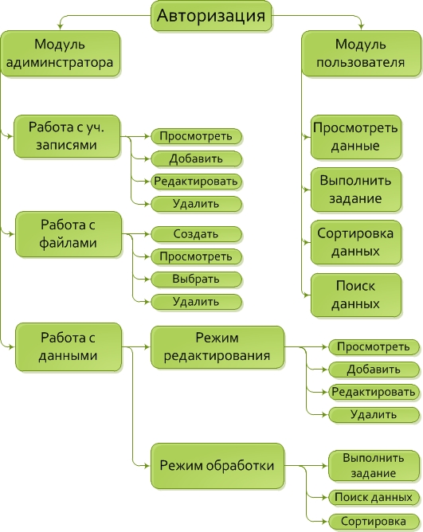
Модульная
структура
программы
Пример:
(не для копирования
в Вашу курсовую!)
Меженная М.М.

Slide 27
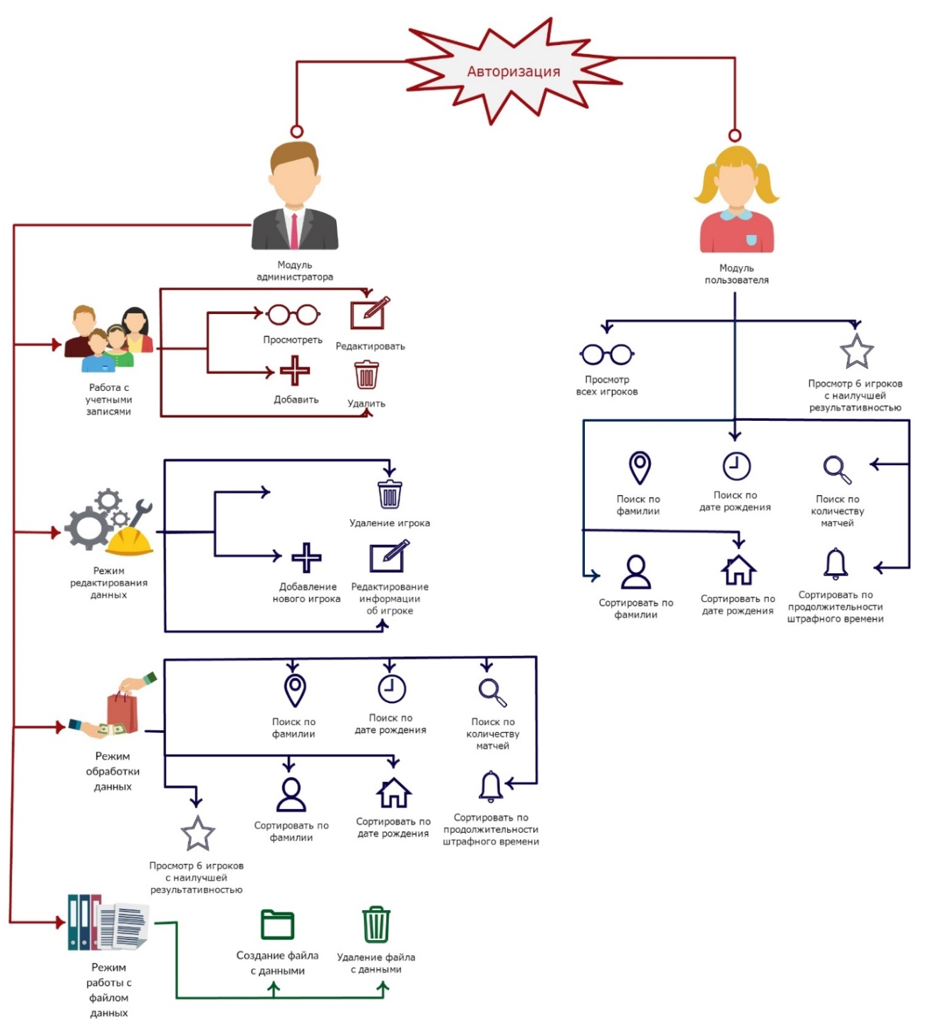
Модульная
структура
программы
Еще пример:
(опять же
не для копирования
в Вашу курсовую!)
Меженная М.М.

Slide 28
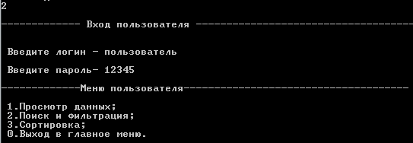
Примеры
Для реализации перечисленных модулей/подмодулей необходимо создавать меню с соответствующими пунктами .
Пример авторизации и меню для пользователя
Меженная М.М.

Slide 29
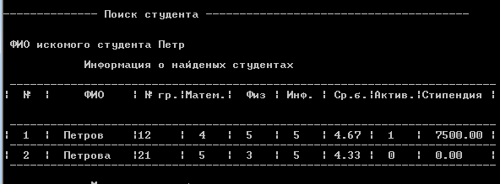
Примеры
Пример поиска
Меженная М.М.

Slide 30
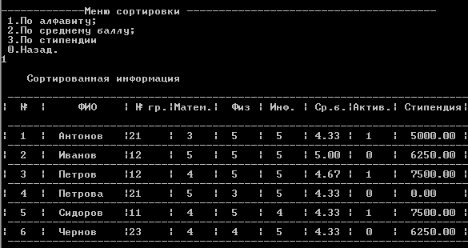
Примеры
Пример сортировки
Меженная М.М.

Slide 31
Функциональные требования к курсовой работе
Предусмотреть:
обработку исключительных ситуаций:
введенные пользователем данные не соответствуют формату поля (например, символы в числовом поле)
введенные пользователем данные некорректны (например, отрицательная цена товара)
файл с данными для чтения не существует
ничего не найдено по результатам поиска
номер удаляемой записи выходит за пределы массива/вектора
логин новой учетной записи уже существует
Меженная М.М.

Slide 32
Функциональные требования к курсовой работе
Предусмотреть:
возможность возврата назад (навигация);
запрос на выполнение необратимых действий, а именно, подтверждение удаления вида «Вы действительно хотите удалить файл (запись)?»;
обратную связь с пользователем, например, вывод сообщения об успешности создания файла/удаления записи/ и т.д.
Меженная М.М.

Slide 33
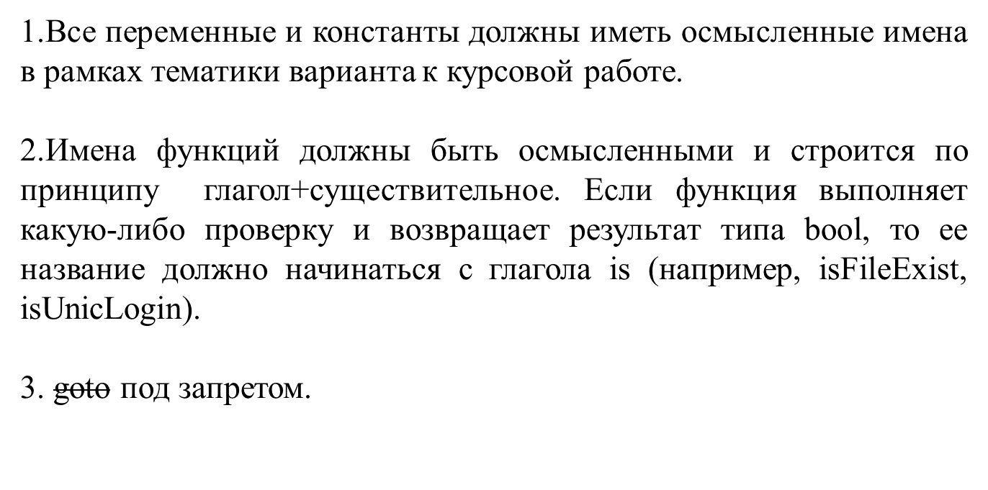
Требования к программной реализации
Меженная М.М.

Slide 34
Требования к программной реализации
4.Код не должен содержать неименованных числовых констант (так называемых «магических» чисел), неименованных строковых констант (например, имен файлов и др.). Подобного рода информацию следует выносить в глобальные переменные с атрибутом const. По правилам хорошего стиля программирования тексты всех информационных сообщений, выводимых пользователю в ответ на его действия, также оформляются как константы.
5.Код необходимо комментировать (как минимум в части объявления структур, массивов/векторов, заголовков функций, нетривиальной логики).
Меженная М.М.

Slide 35
Требования к программной реализации
6.Код не должен дублироваться – для этого существуют функции!
7.Одна функция решает только одну задачу (например, не допускается в одной функции считывать данные из файла и выводить их на консоль – это две разные функции!). При этом внутри функции возможен вызов других функций.
8.Выполнение операций чтения/записи в файл должно быть сведено к минимуму (т.е. после однократной выгрузки данных из файла в массив/вектор дальнейшая работа ведется с этим массивом/вектором, а не происходит многократное считывание данных из файла в каждой функции).
Меженная М.М.

Slide 36
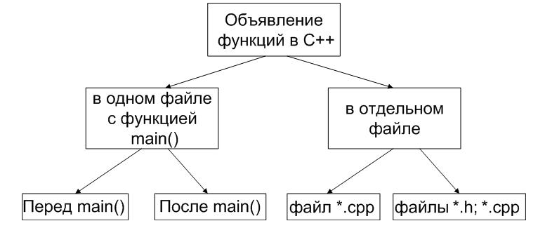
Выносите код логически независимых модулей в отдельные .cpp файлы и подключайте их с помощью заголовочных .h файлов
Меженная М.М.

Slide 37
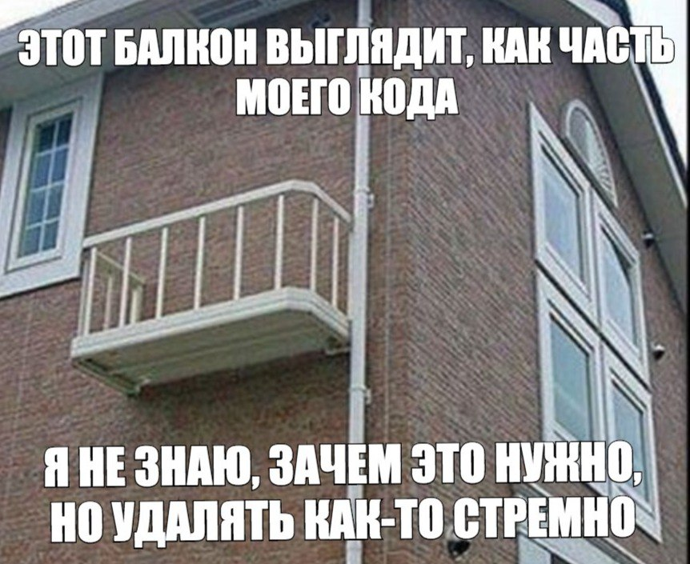
Код должен быть понятным и логичным…
как минимум для Вас самих!
Меженная М.М.

Slide 38
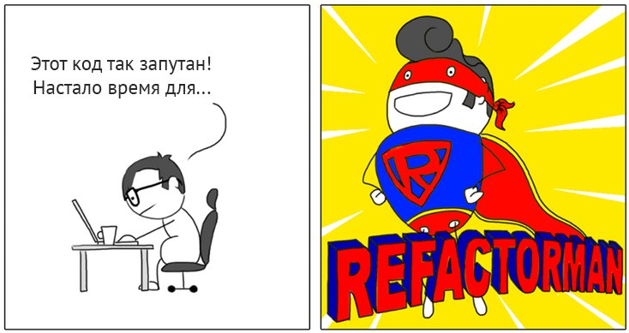
Способ улучшения кода - refactoring
Меженная М.М.

Slide 39
Структура пояснительной записки
Титульный лист (см. образец на гугл-диске или персон.странице в Методических указаниях к выполнению курсовой работы)
Задание по курсовой работе (будет выдано)
Содержание
Требования к программе
Конструирование программы
2.1 Разработка модульной структуры программы
2.2 Выбор способа организации данных
2.3 Разработка перечня пользовательских функций программы
Меженная М.М.

Slide 40
Структура пояснительной записки
3. Разработка алгоритмов работы программы
3.1 Алгоритм функции main
3.2 Алгоритм функции … (по вашему выбору)
3.3 Алгоритм функции … (по вашему выбору)
4. Описание работы программы (см. пояснения ниже)
4.1 Авторизация
4.2 Модуль администратора
4.3 Модуль пользователя
4.4 Исключительные ситуации
Приложение (обязательное): листинг кода с комментариями (приводится ВЕСЬ код с Вашим авторским форматированием и комментариями).
Меженная М.М.

Slide 41
Структура пояснительной записки
Требования к программе включают:
полный текст Вашего варианта задания,
исходные данные для курсовой работы из документа Методические указания к выполнению курсовой работы,
функциональные требования к конкретно вашей курсовой работе (рекомендуется взять за основу материал из документа Методические указания к выполнению курсовой работы и расширить его для своей темы, например, прописать индивидуальное задание, разновидности поиска и сортировки, + конкретизировать возможные исключительные ситуации),
требования к программной реализации (из документа Методические указания к выполнению курсовой работы).
Меженная М.М.

Slide 42
Структура пояснительной записки
Не пишите в требования то, что Вы точно не реализуете в действительности. Для надежности после завершения работы над программой вернитесь к требованиям и проверьте соответствие вашей программы тому, что Вы заявляли.
Меженная М.М.

Slide 43
Структура пояснительной записки
Разработка структуры программы подразумевает графическое представление структуры программы с указанием модулей, подмодулей и их функциональных возможностей. Пример приведен ранее на одноименном слайде.
Для объектно-ориентированного программирования в данном подразделе приводится UML диаграмма классов!
Графическая среда может быт любой; в качестве рекомендации обращаю ваше внимание на online-редакторы, например:
http://www.newart.ru/htm/flash/risovalka_42.php
Меженная М.М.

Slide 44
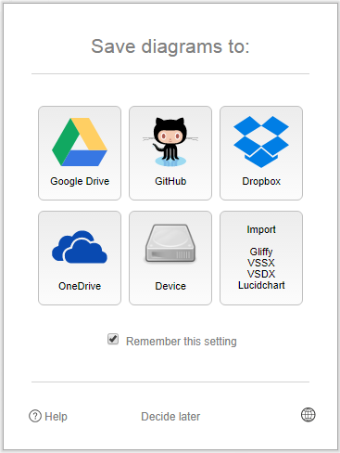
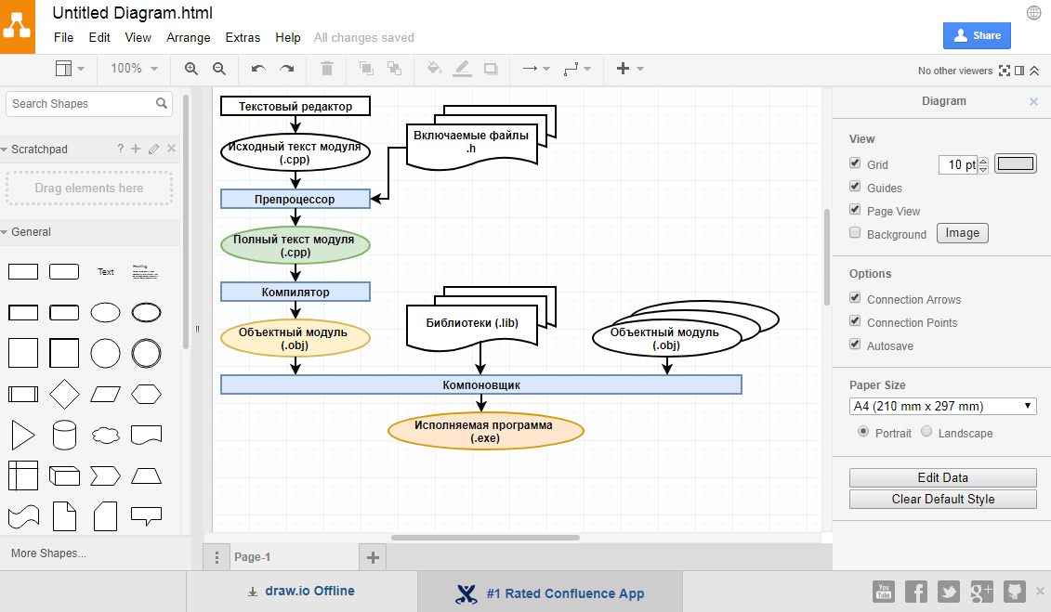
Векторный редактор диаграмм:
http://www.newart.ru/htm/flash/risovalka_42.php

Slide 45
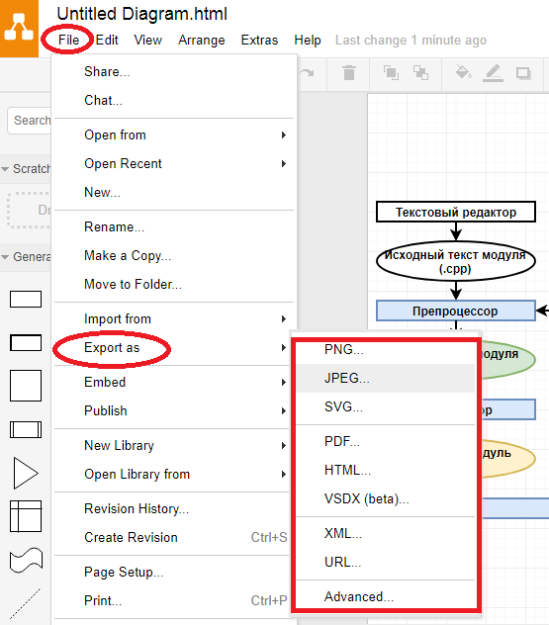
Векторный редактор диаграмм:
http://www.newart.ru/htm/flash/risovalka_42.php

Slide 46
Структура пояснительной записки
Выбор способов организации данных:
в качестве выбора способа описания входных данных: приводится описание типов struct (1. для учетных записей пользователей, 2. для данных) с указанием конкретных полей. В случае объектно-ориентированного программирования приводятся названия предполагаемых классов и содержащихся в них полей. При работе с базой данных дополнительно приводится структура таблиц.
в качестве способа объединения входных данных: указывается использование массивов(стат./дин.)/векторов, а также их выбранная область видимости (локальные/глобальные).
Меженная М.М.

Slide 47
Структура пояснительной записки
Разработка перечня пользовательских функций программы подразумевает перечисление и краткие комментарии прототипов функций, необходимых для реализации программы.
Прототипы функций рекомендуется разбить на тематические группы в соответствии с модульной структурой программы.
Выносите эти тематические группы в отдельные .cpp файлы и подключайте их через заголовочные .h файлы.
В случае использования объектно-ориентированного программирования приводятся методы для классов.
Код функций (методов) не приводится, т.к. на этом этапе он еще не существует.
Меженная М.М.

Slide 48
Структура пояснительной записки
Разработка алгоритмов работы программы включает блок-схемы алгоритмов с кратким словесным описанием их работы для функции main и двух любых пользовательских функций (в случае использования объектно-ориентированного программирования разрабатываются алгоритмы для двух любых методов классов + алгоритм функции main).
Обратите внимание: так как алгоритмы разрабатываются до непосредственного кодирования программы, то они не могут содержать просто копии строчек кода. Алгоритм может содержать словесные инструкции с упоминанием имен структур, массивов/векторов, функций.
Меженная М.М.

Slide 49
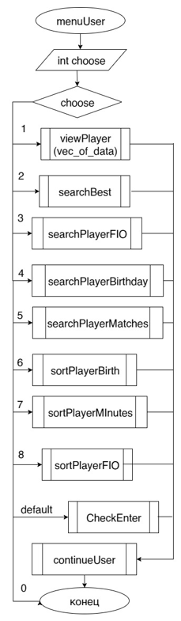
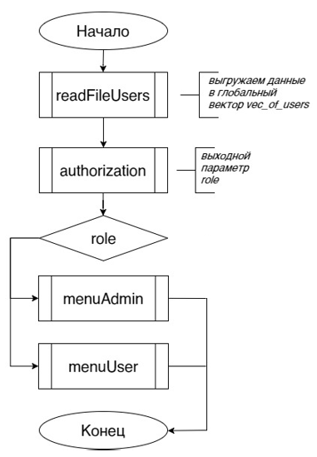
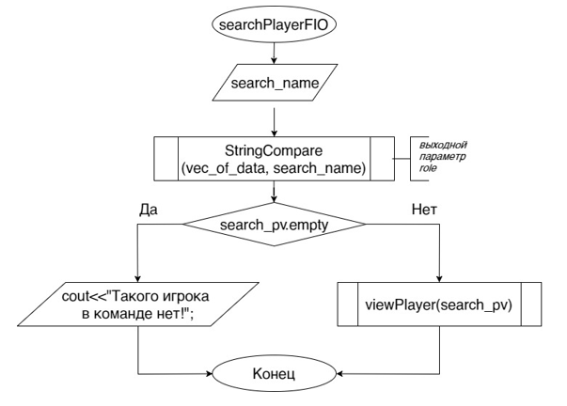
Структура пояснительной записки
Разработка алгоритмов работы программы
Меженная М.М.

Slide 50
Структура пояснительной записки
Главный критерий хорошего алгоритма: если вы можете дать ваш алгоритм коллеге (одногруппнику) и он по вашему алгоритму без дополнительных разъяснений с вашей стороны напишет код, значит алгоритм достиг своей цели.
Признаком хорошего алгоритма также является его относительная компактность.
Меженная М.М.

Slide 51
Структура пояснительной записки
Алгоритм должен быть оформлен согласно ГОСТ 19.701-90 Схемы алгоритмов, программ, данных и систем (вспомогательная информация по данной теме доступна по ссылке http://bit.ly/1skqzkw).
Графическая среда для разработки алгоритмов может быт любой, например, тот же online-редактор:
http://www.newart.ru/htm/flash/risovalka_42.php
Меженная М.М.

Slide 52
Структура пояснительной записки
Описание работы программы подразумевает краткое словесное описание работы программы со скриншотами консоли.
Объем пояснительной записки не регламентируется, основной критерий в данном случае – это качество, а не количество.
Меженная М.М.

Slide 53
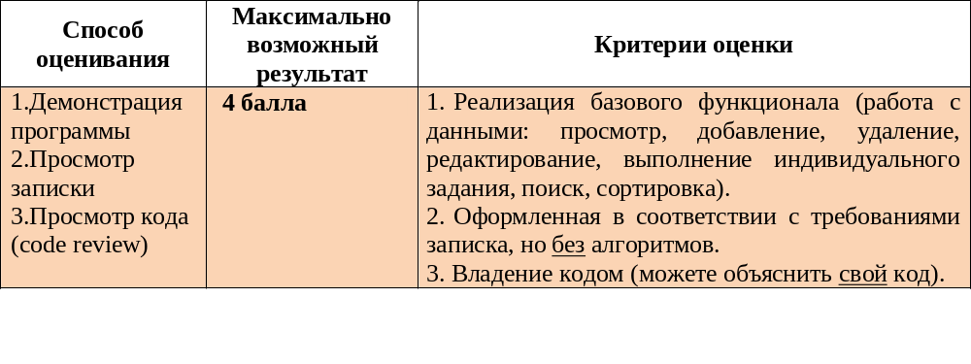
Критерии оценки
Меженная М.М.

Slide 54
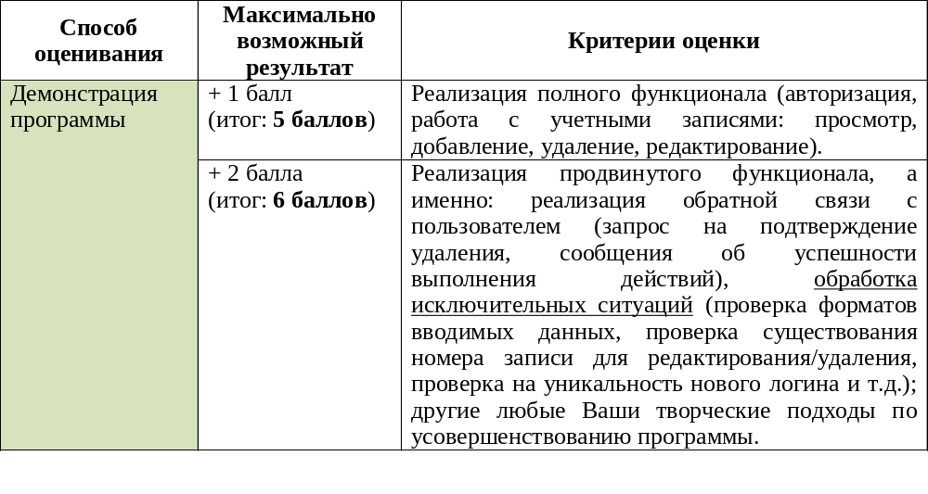
Критерии оценки
Меженная М.М.

Slide 55
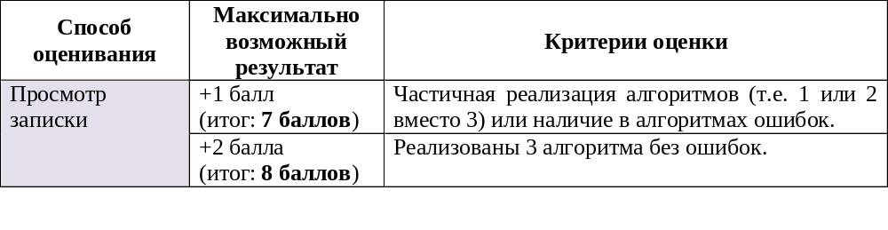
Критерии оценки
Меженная М.М.

Slide 56
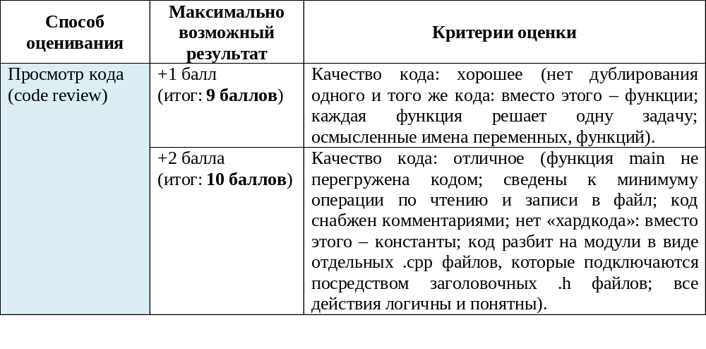
Критерии оценки
Меженная М.М.

